Slide 1
대한민국 외국인 입국자 수 빅데이터 예츠
2025.07.25

Slide 2
목 차
1. 서론
주제 선정 및 배경
참조사례
프로젝트 목적과 필요성
업무분장
Gantt Chart
개발환경
2. 데이터 전처리
개념정의
활용데이터
자료 정제 및 병합
가증치 산풀을 위한 상관분석 및 그룹화 시각화
키워드 분석 및 트랜드 분석
3. ML & DL 구현
LSTM / GRU
4. 웹서비스 구현
작업분할도 & 순차 다이어그램 (UML)
화면시연

Slide 3
a. 주제선정 및 배경
팬데믹 이후 글로벌 관광시장과 한국 방문 외국인 입국자 수가 빠르게 증가하고 있음
정확한 입국자 예측은 정책 수립, 공항·항만 운영, 민간 관광·숙박업 수요 예측 등에 필수적
본 프로젝트는
공공 데이터와 딥러닝(LSTM, GRU, Transformer 등)을 활용해
국가별·목적별 외국인 입국자 수를 예측하고
데이터 기반 관광산업 전략 수립을 지원함

Slide 4
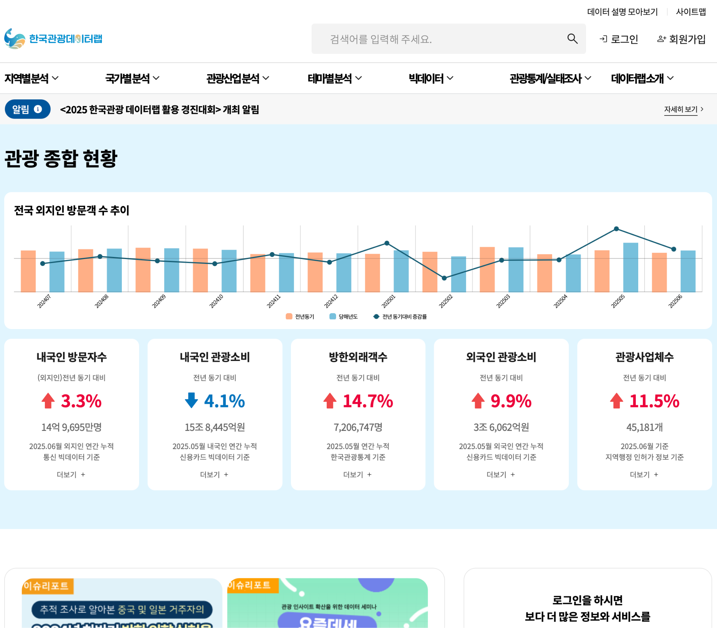
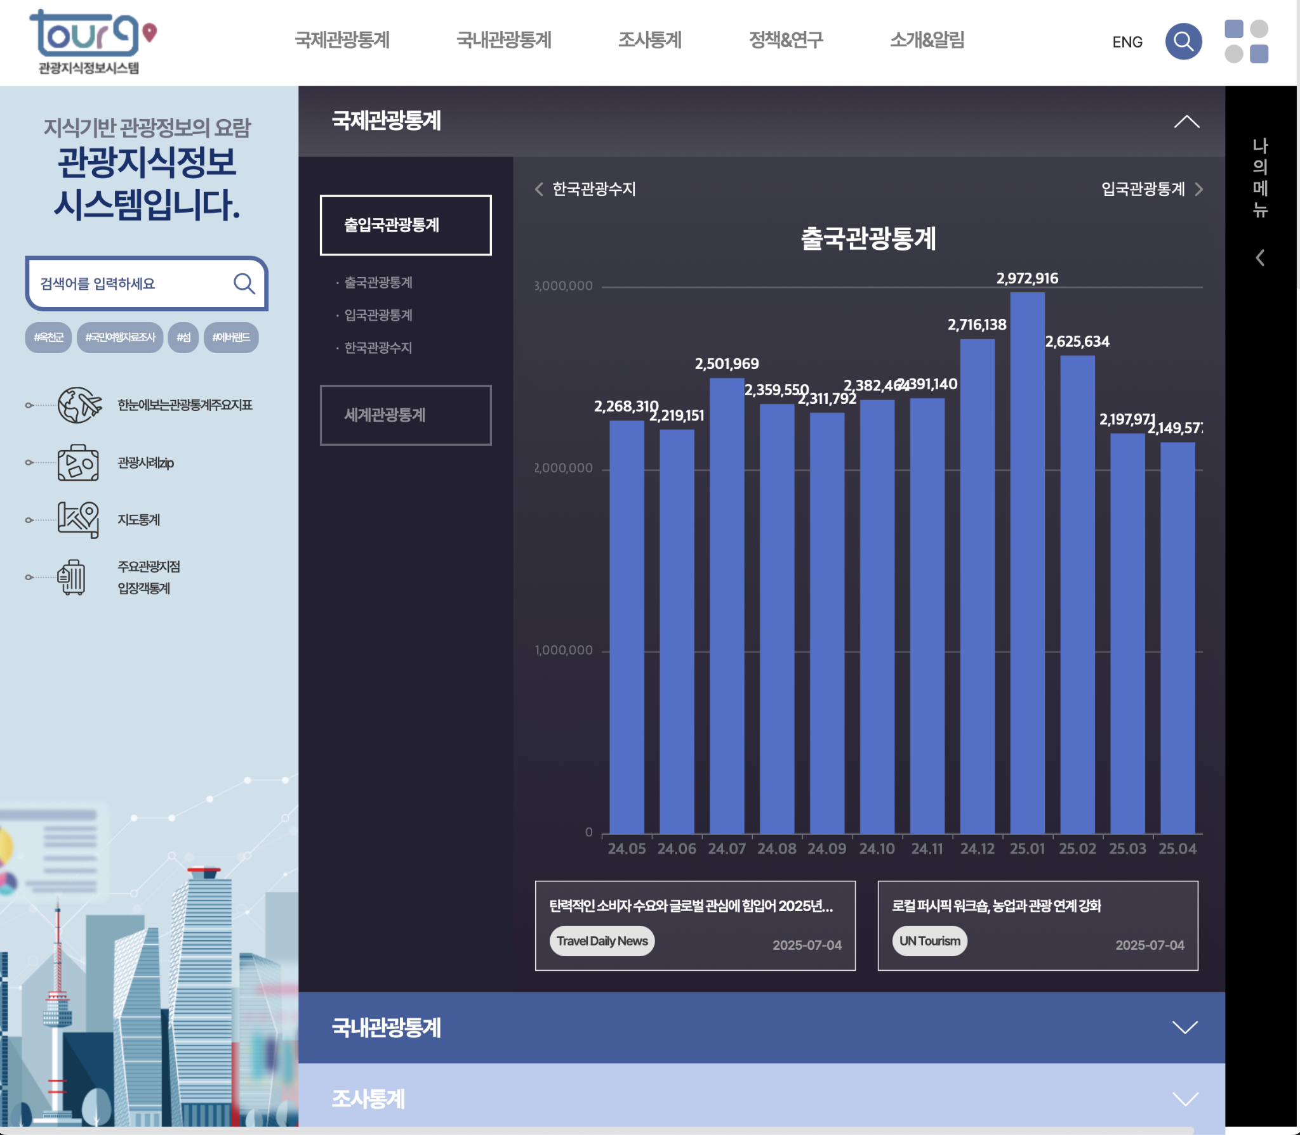
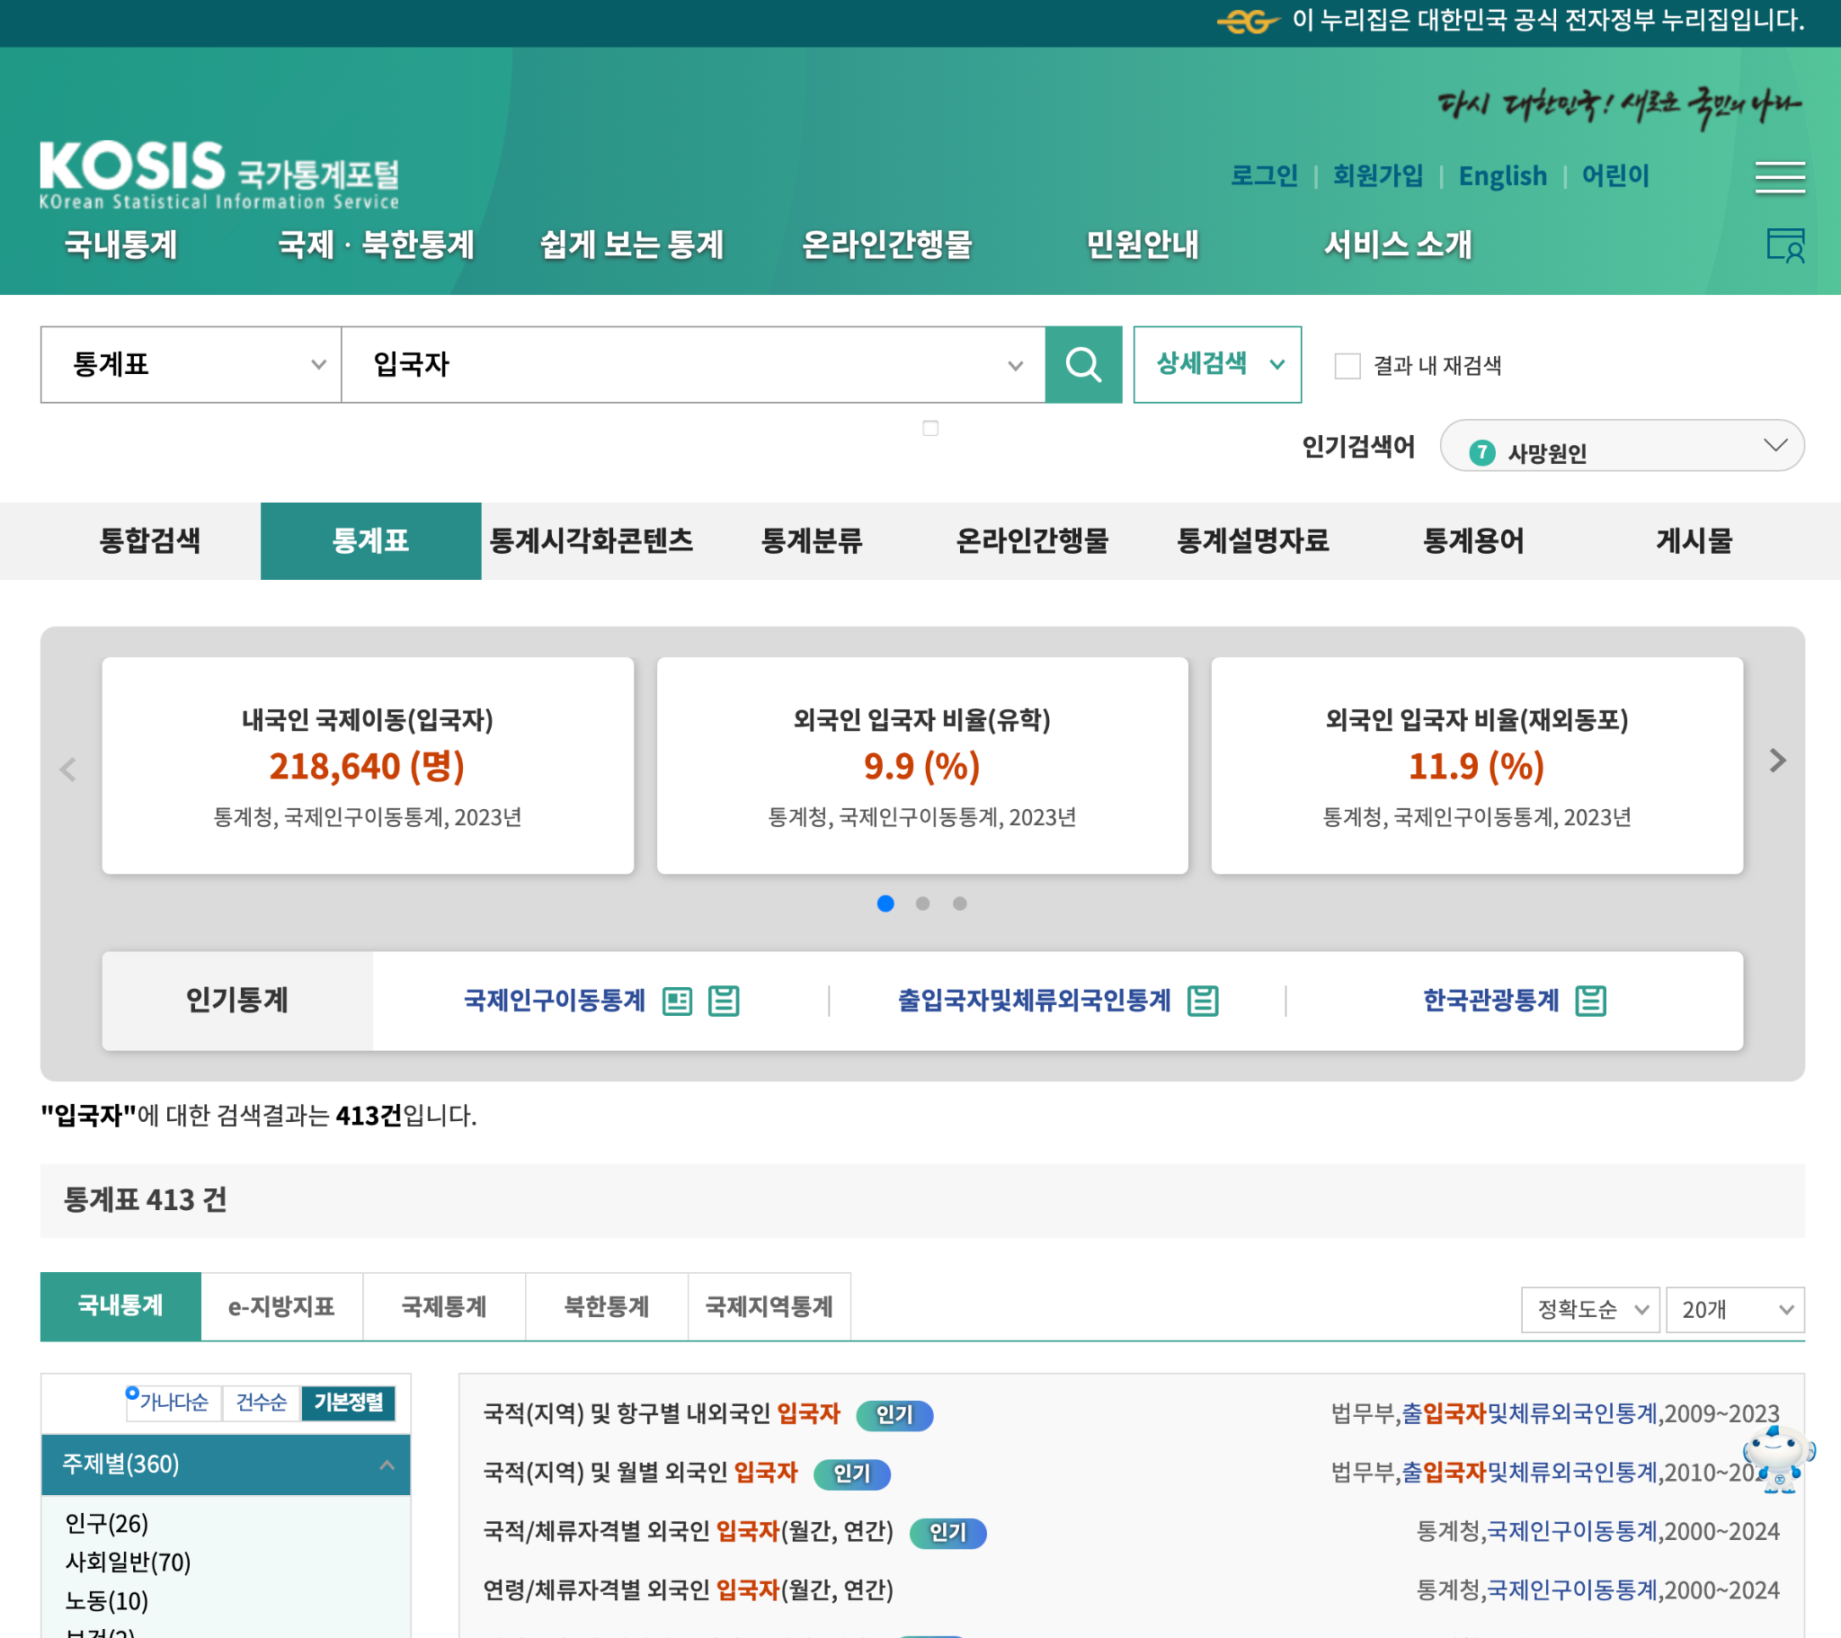
서론
b. 참조 사례
한국관광데이터랩
관광지식정보시스템
KOSIS 국가통계포털

Slide 5
서론
c. 프로젝트 목적과 필요성
목적
국가별, 목적별 방한 외국인 입국 데이터를 활용하여 월별/연도별 입국자 수를 예측
LSTM, GRU 등 딥러닝 시계열 예측 모델을 통해 기존 단순 트렌드 분석을 넘어선 정량적 수요 예측 모델을 구현
예측 결과를 통해 국가별, 목적별 마케팅/인프라 투자 우선순위를 도출

Slide 6
서론
c. 프로젝트 목적과 필요성
필요성
급변하는 글로벌 관광 시장에서 실시간 데이터 기반 예측이 필수
계절성, 대규모 이벤트 등 복합 요인이 입국자 수에 미치는 영향을 정량적으로 반영
불확실성을 줄여 관광 산업 및 관련 민간 기업의 재고(객실, 좌석 등)와 인력 운용을 최적화
향후 국가별 신규 타깃 마케팅, 위기 대응 전략(예: 특정 국가 입국 제한 시 대체시장 발굴 등)을 위한 기초 자료로 활용

Slide 7
서론
d. 업무 분장
김 진 경
김 민 준
장 선 호
한 창 희
◼︎ 데이터준비 / 전처리
- 데이터 준비 / CSV 구조파악
- 데이터 전처리
◼︎ 모델링
- LSTM/GRU/Tranformer
- 여러 버전 학습 & 비교
- 최종 모델 체크 포인트
◼︎ 웹페이지 - flask
- 예측 입력 / 결과 출력 페이지
- DB
- 배포
◼︎ 데이터준비 / 전처리
- 데이터 준비 / CSV 구조파악
- 데이터 전처리
◼︎ 모델링
- LSTM/GRU/Tranformer
- 여러 버전 학습 & 비교
- 최종 모델 체크 포인트
◼︎ 웹페이지 - flask
- 예측 입력 / 결과 출력 페이지
- DB
- 배포
◼︎ 데이터준비 / 전처리
- 데이터 준비 / CSV 구조파악
- 데이터 전처리
◼︎ 모델링
- LSTM/GRU/Tranformer
- 여러 버전 학습 & 비교
- 최종 모델 체크 포인트
◼︎ 웹페이지 - flask
- 예측 입력 / 결과 출력 페이지
- DB
- 배포
◼︎ 데이터준비 / 전처리
- 데이터 준비 / CSV 구조파악
- 데이터 전처리
◼︎ 모델링
- LSTM/GRU/Tranformer
- 여러 버전 학습 & 비교
- 최종 모델 체크 포인트
◼︎ 웹페이지 - flask
- 예측 입력 / 결과 출력 페이지
- DB
- 배포

Slide 8
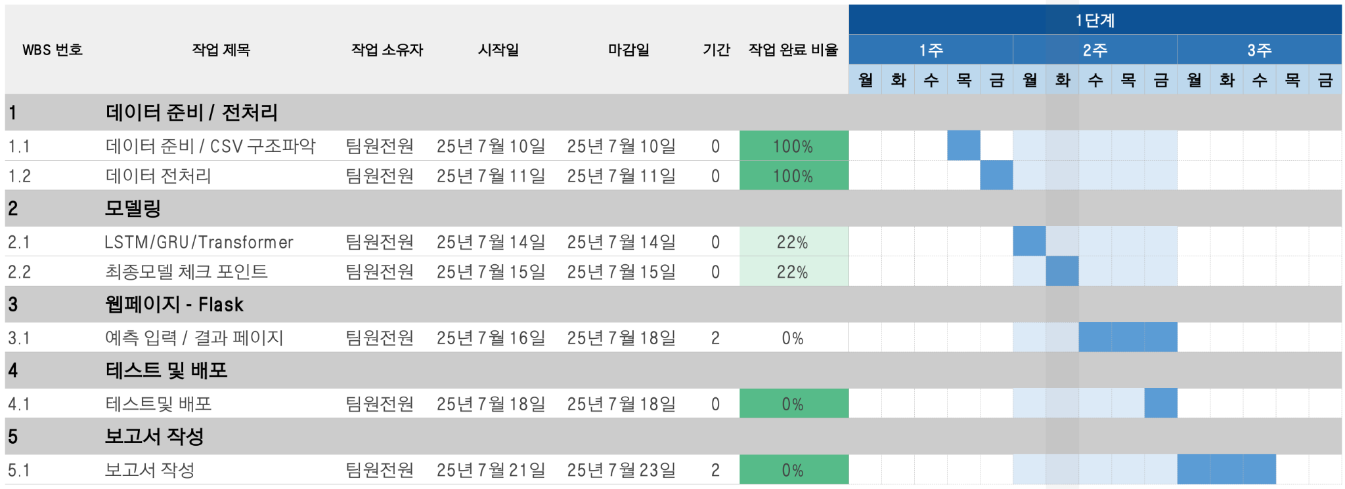
서론
e. Gantt Chart

Slide 9
서론
f. 개발 환경
OS | Window 10 pro
Language | Python 3.11.13
IDE | Anaconda Jupyter NoteBook, Vscode, Cursor
Open Source | numpy==1.24.4, pandas==1.5.3, matplotlib==3.6.3, seaborn==0.12.2, scipy==1.10.0, scikit-learn==1.2.1, tensorflow==2.10, openpyxl==3.1.1, xlrd==2.0.1, requests==2.28.2, cx-Oracle==8.3.0
FrameWork | flask==2.2.3

Slide 10
3. ML & DL 구현
a. 데이터 전처리
5. 지연 특성 변수 생성
입국자수 지연 변수 (1개월전, 3개월전, 12개월전)
이동평균 변수 (3개월, 12개월)
전년동월대비 증감률 계산
6. 최종 데이터 저장
UTF-8 인코딩으로 CSV 저장
딥러닝 모델에 최적화된 15개 컬럼 구성
7. 최종 데이터 특징
1. 데이터 로드 및 클리닝
다중 인코딩 방식 시도 (utf-8, cp949, euc-kr, latin-1)
단위 정보 행 제거 및 컬럼명 정리
공백 문자 제거 및 NaN 값 처리
2. 불필요한 항목 제거
소계/합계/교포/계 등 집계성 데이터 제거
18개 키워드 패턴 기반 자동 제거 (대륙별 집계 포함)
딥러닝 모델에 불필요한 메타데이터 제거
3. Wide to Long 포맷 변환
연월별 컬럼을 행 단위로 변환
입국자수 데이터 숫자형 변환
날짜 형식 표준화 (YYYY-MM 포맷)
4. 날짜 특성 변수 생성
연도, 월, 분기, 계절 변수 추가
코로나 기간 구분 변수 (2020-03-01 ~ 2022-06-30)
시계열 순서 변수 (국적-목적 그룹별)
구분 | 내용
데이터 행수 | 59,781행
컬럼 수 | 15개
날짜 범위 | 2005년 1월 ~ 2025년 5월
국적 수 | 다양한 국가
목적 유형 | 공용, 유학연수, 관광통과 등
8. 주요 성과
객체지향 설계: 재사용 가능한 전처리 클래스 구현
최적화: 정규식 패턴 통합 및 벡터화 연산 적용
안정성: 다중 인코딩 지원 및 예외 처리 강화
모델 적합성: 딥러닝 모델에 필요한 특성 변수 생성

Slide 11
추천 딥러닝 모델 3가지
1. LSTM (Long Short-Term Memory)
추천 이유:
시계열 특성 최적화: 입국자수는 명확한 시계열 패턴을 가짐
장기 의존성 학습: 12개월 전 데이터까지 활용 가능
계절성 패턴 인식: 관광객의 계절별 변화 패턴 학습
코로나 영향 반영: 급격한 변화에도 안정적 학습
2. GRU (Gated Recurrent Unit)
추천 이유:
LSTM보다 단순한 구조: 학습 속도가 빠름
메모리 효율성: 파라미터 수가 적어 과적합 위험 낮음
시계열 예측 성능 우수: LSTM과 비슷한 성능, 더 빠른 학습
계절성 및 트렌드 학습: 입국자 패턴의 복잡한 관계 학습
3. Transformer (시계열 전용)
추천 이유:
Attention 메커니즘: 중요한 시점의 패턴에 집중
병렬 처리: 학습 속도가 매우 빠름
장거리 의존성: 20년간의 데이터에서 장기 패턴 학습
다변량 처리: 국적별, 목적별 상호작용 학습

Slide 12
4. 웹서비스
a. 작업분할도 & 순차 다이어그램
작업분할도
순차 다이어그램
Frontend
사용자
모델사용 폼
HTML 템플릿
Jinja2
예측함수호출
CSS / JS
Flask 라우터
TensorFlow
Bootstrap
결과값 반환
결과값 생성

Slide 13
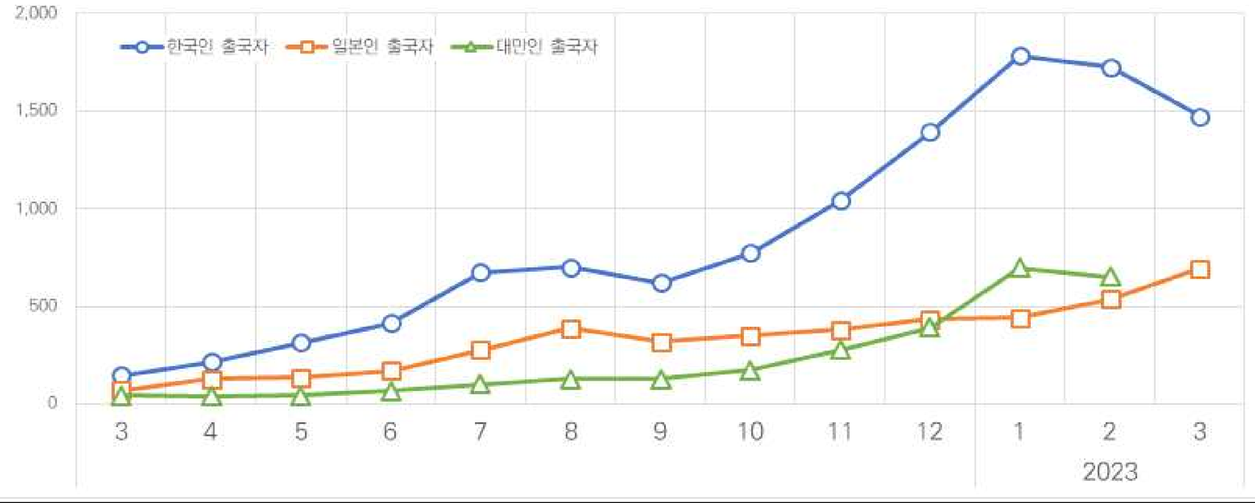
4. 웹서비스
b. 시연 화면
일본 ▼
2026년 - 1월 ▼
~
2026년 - 5월 ▼
일본 (관광)
일본 (상용)
일본 (유학)
2026년

Slide 14
감사합니다.

Slide 15
대한민국 외국인 입국자 수 및 목적별 예측 모델 개발
2025.07.25

